Slide 1
РЕЗУЛЬТАТЫ ПРОМЕЖУТОЧНОЙ АТТЕСТАЦИИ ГРУПП
ЗА 1СЕМЕСТР 2020-2021 уч. года
ПО ОТДЕЛЕНИЮ МЕХАНИЧЕСКИХ И
ХИМИКО-ТЕХНОЛОГИЧЕСКИХ ДИСЦИПЛИН

Slide 2
Всего: 278 студентов

Slide 3
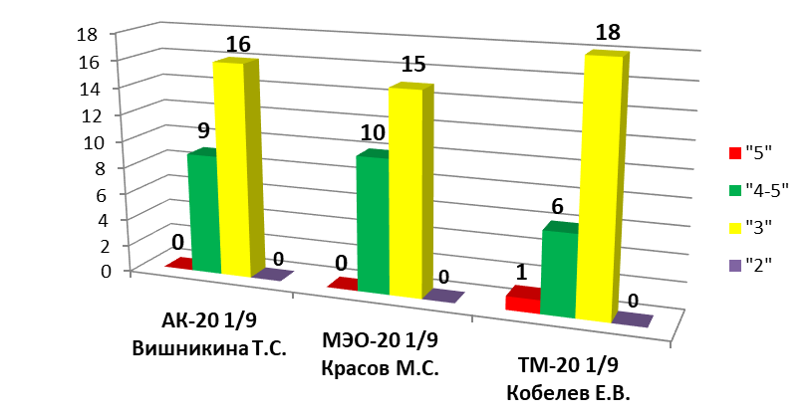
ИТОГИ АТТЕСТАЦИИ СТУДЕНТОВ 1 КУРСА
ЗА 1 СЕМЕСТР 2020 – 2021 уч. года

Slide 4
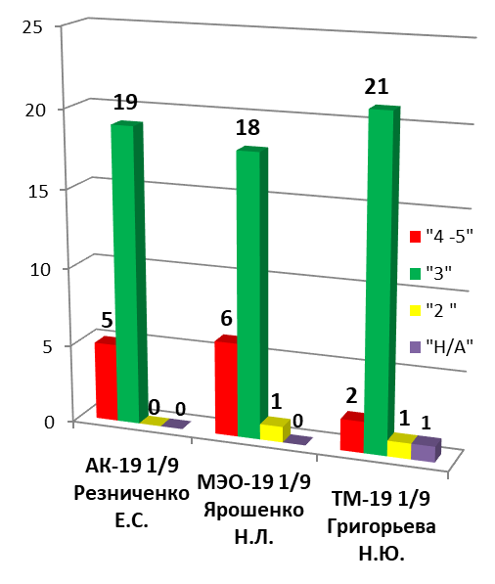
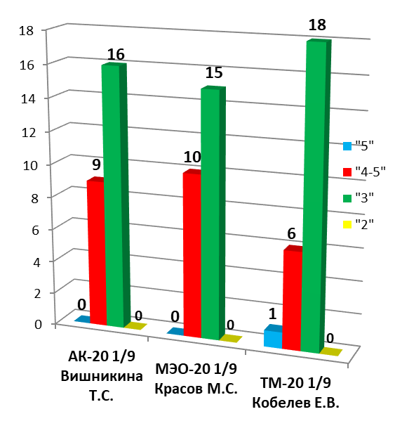
ИТОГИ АТТЕСТАЦИИ СТУДЕНТОВ
1 КУРСА ЗА 1 СЕМЕСТР
2019 – 2020 уч. года
ИТОГИ АТТЕСТАЦИИ СТУДЕНТОВ
1 КУРСА ЗА 1 СЕМЕСТР
2020 – 2021 уч. года

Slide 8
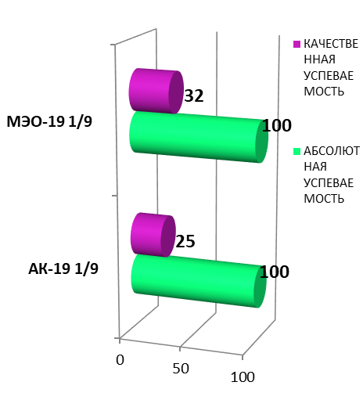
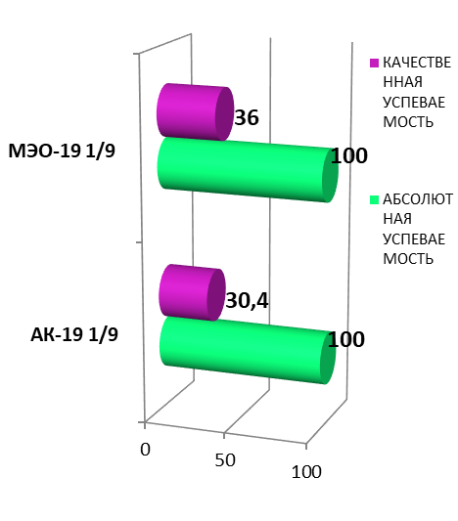
АБСОЛЮТНАЯ И КАЧЕСТВЕННАЯ УСПЕВАЕМОСТЬ
ПО ГРУППАМ 2 КУРСА
ЗА 2 СЕМЕСТР 2019-2020 уч. года
ЗА 1 СЕМЕСТР 2020-2021 уч. года

Slide 9
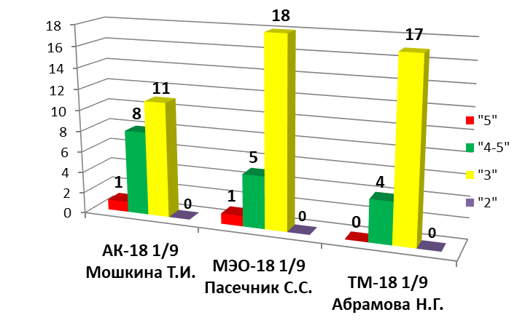
ИТОГИ АТТЕСТАЦИИ СТУДЕНТОВ 3 КУРСА
ЗА 1 СЕМЕСТР 2020 – 2021 уч. года

Slide 10
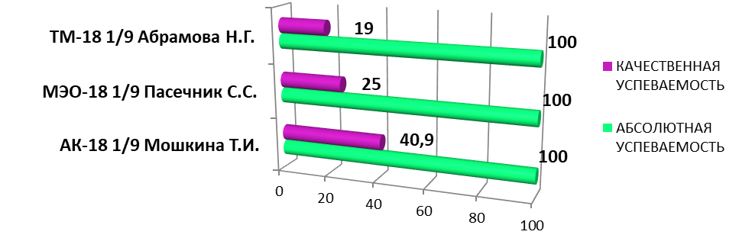
АБСОЛЮТНАЯ И КАЧЕСТВЕННАЯ УСПЕВАЕМОСТЬ
ПО ГРУППАМ 3 КУРСА

Slide 11
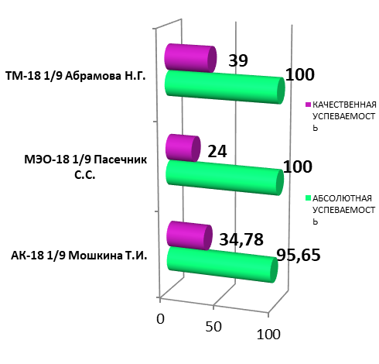
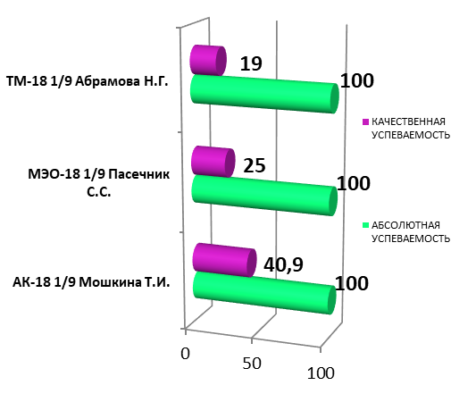
АБСОЛЮТНАЯ И КАЧЕСТВЕННАЯ УСПЕВАЕМОСТЬ ПО ГРУППАМ 3 КУРСА
ЗА 2 СЕМЕСТР 2019-2020 уч. года
ЗА 1 СЕМЕСТР 2020-2021 уч. года

Slide 12
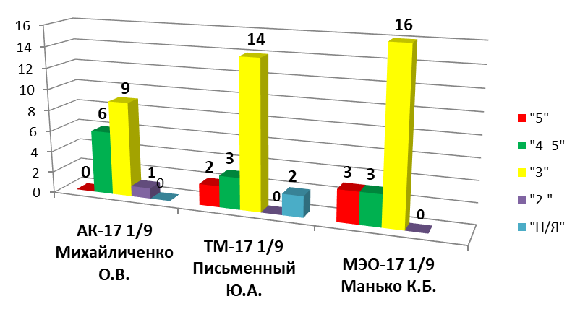
ИТОГИ АТТЕСТАЦИИ СТУДЕНТОВ
4 КУРСА ЗА 1 СЕМЕСТР 2020 – 2021 уч. года

Slide 13
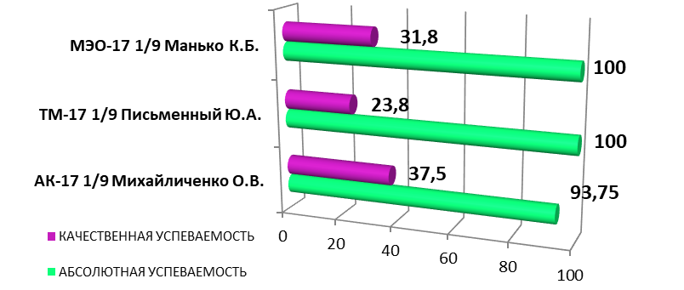
АБСОЛЮТНАЯ И КАЧЕСТВЕННАЯ УСПЕВАЕМОСТЬ
ПО ГРУППАМ 4 КУРСА

Slide 14
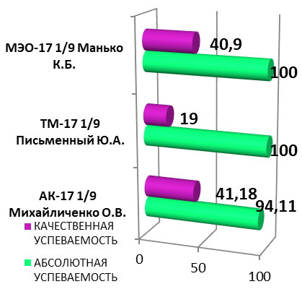
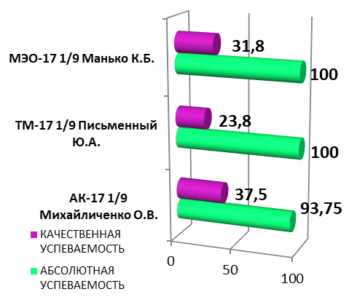
АБСОЛЮТНАЯ И КАЧЕСТВЕННАЯ УСПЕВАЕМОСТЬ
ПО ГРУППАМ 4 КУРСА
ЗА 2 СЕМЕСТР 2019-2020 уч.год
ЗА 1 СЕМЕСТР 2020-2021 уч.год

Slide 15
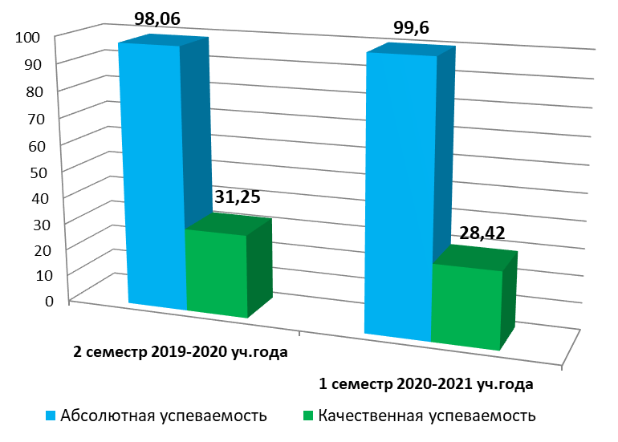
АБСОЛЮТНАЯ И КАЧЕСТВЕННАЯ УСПЕВАЕМОСТЬ
по отделению во 2 семестре 2019-2020 уч. года и
в 1 семестре 2020-2021 уч. года

